Slide 1





Khám phá khoa học: SỰ TRUYỀN NHIỆT
Họ và tên GV: Bạc Thuỳ Linh
Lớp 4a7

Slide 2


Slide 3


2. Hoạt động 1: Quan sát và đặt câu hỏi
Việc 1: Quan sát tranh
Việc 2: Đặt câu hỏi về nội dung em vừa quan sát được.

Slide 4
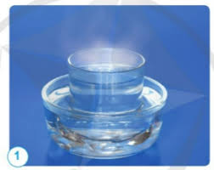


Slide 5

QUESTION
ĐẶT CÂU HỎI
Hãy đặt câu hỏi về những gì em vừa quan sát được?

Slide 6

3.Hoạt động 2: Dự đoán

Slide 7
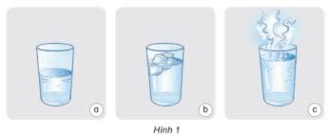
Hoạt động 3: Đề xuất phương án, thí nghiệm và kết luận
Thí nghiệm 1: Nhiệt độ

Slide 8
Thí nghiệm 1: Nhiệt độ
Nguyên liệu: 3 cốc nước , nước nóng, nước đá, nước nguội
Cách tiến hành
Bước 3: Chuẩn bị 3 cốc nước
Bước 2: Cho nước nguội vào cốc A, cho nước nóng vào cốc B, cho nước đá vào cốc C.
Bước 3: Quan sát và ghi nhận xét

Slide 9
PHIẾU THÍ NGHIỆM 1
Tên nhóm: …………………………………………………………………
Vật liệu:………………………………………………………………..
………………………………………………………………………………
Tiến hành thí nghiệm, ghi kết quả vào bảng sau:
Thí nghiệm | Nhận xét và so sánh nhiệt độ của các cốc nước
CỐC A | ……………………………………………………………..
CỐC B | ……………………………………………………………..
CỐC C | ……………………………………………………………..

Slide 10


CHIA SẺ NHÓM
Các nhóm báo cáo kết quả

Slide 11
Kết luận: Nhiệt độ cho biết mức độ nóng hay lạnh của vật. Vật nóng hơn có nhiệt độ cao hơn, vật lạnh hơn có nhiệt độ thấp hơn.

Slide 12
CHIA SẺ
HS chia sẻ kết quả qua lớp học đảo ngược.

Slide 13


Slide 14

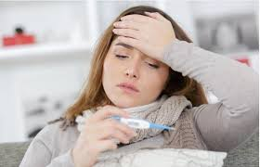

Slide 15
GIẢI LAO

Slide 16
4.Hoạt động 3: Đề xuất phương án, thí nghiệm và kết luận
Thí nghiệm 2: Sự truyền nhiệt
Đề xuất nguyên liệu và cách tiến hành
Cách tiến hành: Gồm 4 bước
+Bước 1: Đổ nước lạnh vào chậu
+Bước 2: Đổ nước nóng vào cốc
+Bước 3: Đặt cốc nước nóng vào chậu nước lạnh
+Bước 4: Dùng nhiệt kế đo nhiệt độ của nước

Slide 17
Thí nghiệm 2: Sự truyền nhiệt
PHIẾU THÍ NGHIỆM 2
Tên nhóm: ………………………………………………………
Vật liệu:………………………………………………………
……………………………………………………………………
Trường hợp | Nhiệt độ cốc nước | Nhiệt độ chậu nước
Trước khi đặt cốc nước nóng trong chậu nước lạnh | …………………….………..… …………………….……..…… | ………………………………………..… ……………………………………..……
Đặt cốc nước nóng trong chậu nước lạnh | …………………….………..… …………………….……..…… | ………………………………………..… ……………………………………..……

Slide 18
Kết luận
Nhiệt độ cho biết mức độ nóng hay lạnh của một vật.
Trong quá trình truyền nhiệt, vật nóng hơn truyền nhiệt cho vật lạnh hơn.

Slide 19
Hoạt động mở rộng
Việc 1: Em lấy ví dụ về ứng dụng sự tuyền nhiệt của vật trong cuộc sống của em ở nhà và ở lớp, trường?
Việc 2: Các em hãy sử dụng công nghệ AI để tìm thêm ứng dụng với từ khoá sau: Tìm những ứng dụng trong cuộc sống về sự truyền nhiệt.
Việc 3: Từ những điều em biết về sự truyền nhiệt của vật, hãy đề xuất ý tưởng làm sản phẩm ứng dụng kiến thức đó vào cuộc sống?

Slide 20
Việc 1: Em lấy ví dụ về ứng dụng sự tuyền nhiệt của vật trong cuộc sống của em ở nhà và ở lớp, trường?

Slide 21
Việc 2: Các em hãy sử dụng công nghệ AI để tìm thêm ứng dụng với từ khoá sau: Tìm những ứng dụng trong cuộc sống về sự truyền nhiệt.

Slide 22
Việc 3: Từ những điều em biết về sự truyền nhiệt của vật, hãy đề xuất ý tưởng làm sản phẩm ứng dụng kiến thức đó vào cuộc sống?

Slide 23



THANK YOU
SO MUCH!
CẢM ƠN VÀ HẸN GẶP LẠI
Raise your hand if you have any questions for teacher

